Slide 1




اليوم/ الخميس التاريخ/1446/11/10 الحصة/ الثالثة
الموضوع/ النظرية الأساسية في التفاضل والتكامل
حل الواجب
حل الواجب
مهاراتي
الرئيسية
الرئيسية
التهيئة
جواهر الحارثي @jewelsAlshdaddi
التدريس
التدريب
التقويم
الاغلاق

Slide 2
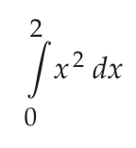


اليوم/ الخميس التاريخ/1446/11/10 الحصة/ الثالثة
الموضوع/ النظرية الأساسية في التفاضل والتكامل
حل الواجب
اختبار قصير
اختبار قصير
التهيئة
جواهر الحارثي @jewelsAlshdaddi
التدريس
التدريب
التقويم
الاغلاق
تقويم تشخيصي

Slide 3
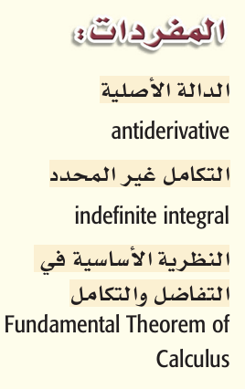
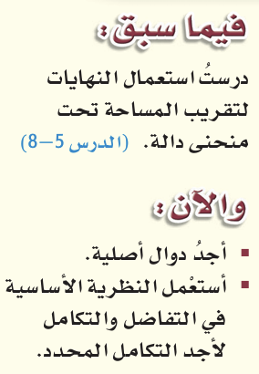
اليوم/ الخميس التاريخ/1446/11/10 الحصة/ الثالثة
 | الموضوع/ النظرية الأساسية في التفاضل والتكامل
حل الواجب
الأهداف الخاصة:
إيجاد الدوال الأصلية.
قواعد الدوال الأصلية.
التكامل غير المحدد.
المساحات تحت المنحنى.
التكامل المحددة وغير المحددة.
التكاملات المحددة.
اختبار قصير
الرئيسية
التهيئة
جواهر الحارثي @jewelsAlshdaddi
التدريس
التدريب
التقويم
الاغلاق

Slide 4
جدول التعلم
الموضوع/
النظرية الأساسية في التفاضل والتكامل
1446/11/10
ماذا أعرف | ما أريد أن أعرف | ماذا تعلمت
حل الواجب
اختبار قصير
الرئيسية
التهيئة
جواهر الحارثي @jewelsAlshdaddi
الأهداف الخاصة:
إيجاد الدوال الأصلية.
قواعد الدوال الأصلية.
التكامل غير المحدد.
المساحات تحت المنحنى.
التكامل المحددة وغير المحددة.
التكاملات المحددة.
التدريس
التدريب
التقويم
الاغلاق

Slide 5

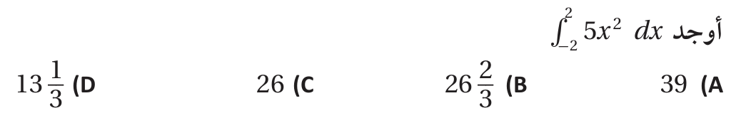

إثراء
الموضوع/
النظرية الأساسية في التفاضل والتكامل
1446/11/10
حل الواجب
اختبار قصير
الرئيسية
التهيئة
جواهر الحارثي @jewelsAlshdaddi
الأهداف الخاصة:
إيجاد الدوال الأصلية.
قواعد الدوال الأصلية.
التكامل غير المحدد.
المساحات تحت المنحنى.
التكامل المحددة وغير المحددة.
التكاملات المحددة.
التدريس
التدريب
التقويم
الاغلاق
تعلم تعاوني

Slide 6
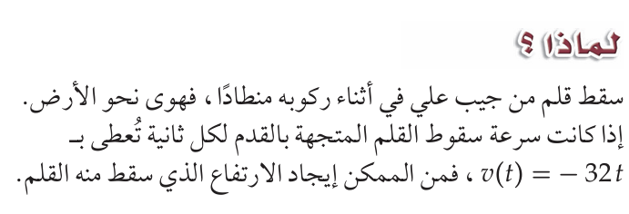

الموضوع/
النظرية الأساسية في التفاضل والتكامل
1446/11/10
حل الواجب
اختبار قصير
الرئيسية
التهيئة
جواهر الحارثي @jewelsAlshdaddi
الأهداف الخاصة:
إيجاد الدوال الأصلية.
قواعد الدوال الأصلية.
التكامل غير المحدد.
المساحات تحت المنحنى.
التكامل المحددة وغير المحددة.
التكاملات المحددة.
التدريس
التدريب
التقويم
الاغلاق

Slide 7
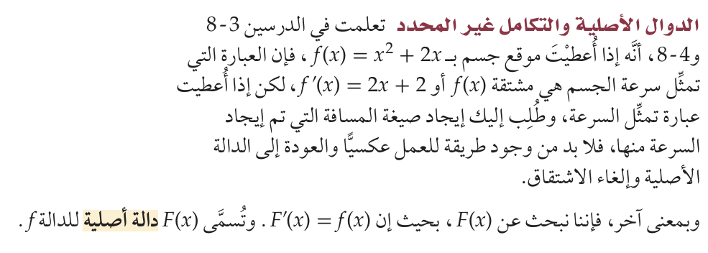
الموضوع/
النظرية الأساسية في التفاضل والتكامل
1446/11/10
حل الواجب
اختبار قصير
الرئيسية
التهيئة
جواهر الحارثي @jewelsAlshdaddi
التدريس
الأهداف الخاصة:
إيجاد الدوال الأصلية.
التدريب
التقويم
الاغلاق

Slide 8
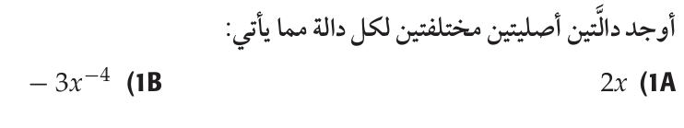

تحقق من فهمك
الموضوع/
النظرية الأساسية في التفاضل والتكامل
1446/11/10
حل الواجب
اختبار قصير
الرئيسية
التهيئة
جواهر الحارثي @jewelsAlshdaddi
التدريس
الأهداف الخاصة:
إيجاد الدوال الأصلية.
التدريب
التقويم
الاغلاق
تعلم ذاتي

Slide 9
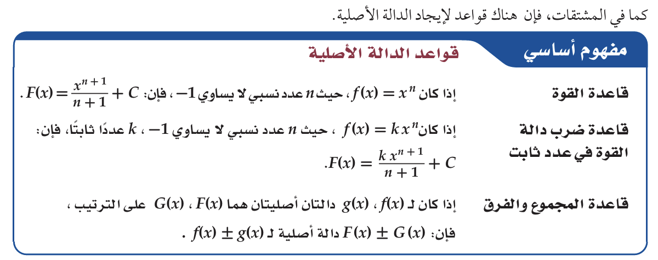
حل الواجب
الموضوع/
النظرية الأساسية في التفاضل والتكامل
1446/11/10
اختبار قصير
الرئيسية
التهيئة
جواهر الحارثي @jewelsAlshdaddi
التدريس
الأهداف الخاصة:
قواعد الدوال الأصلية.
التدريب
التقويم
الاغلاق

Slide 10
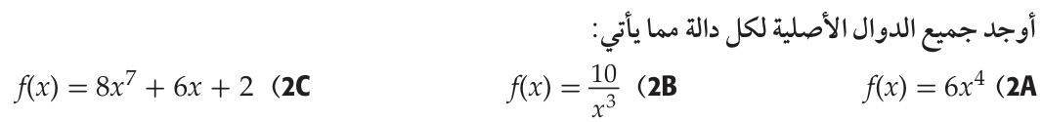
تحقق من فهمك
حل الواجب
الموضوع/
النظرية الأساسية في التفاضل والتكامل
1446/11/10
اختبار قصير
الرئيسية
التهيئة
جواهر الحارثي @jewelsAlshdaddi
التدريس
الأهداف الخاصة:
قواعد الدوال الأصلية.
التدريب
التقويم
الاغلاق
تعلم ذاتي

Slide 11
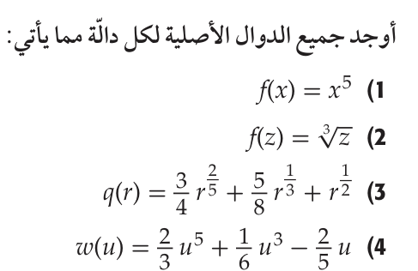

تـــدرب
الموضوع/
النظرية الأساسية في التفاضل والتكامل
1446/11/10
حل الواجب
اختبار قصير
الرئيسية
التهيئة
جواهر الحارثي @jewelsAlshdaddi
التدريس
الأهداف الخاصة:
إيجاد الدوال الأصلية.
قواعد الدوال الأصلية.
التدريب
التقويم
الاغلاق
تعلم أقران

Slide 12
تـــدرب
الموضوع/
النظرية الأساسية في التفاضل والتكامل
1446/11/10
حل الواجب
اختبار قصير
الرئيسية
التهيئة
جواهر الحارثي @jewelsAlshdaddi
التدريس
الأهداف الخاصة:
إيجاد الدوال الأصلية.
قواعد الدوال الأصلية.
التدريب
التقويم
الاغلاق
تعلم تعاوني

Slide 13
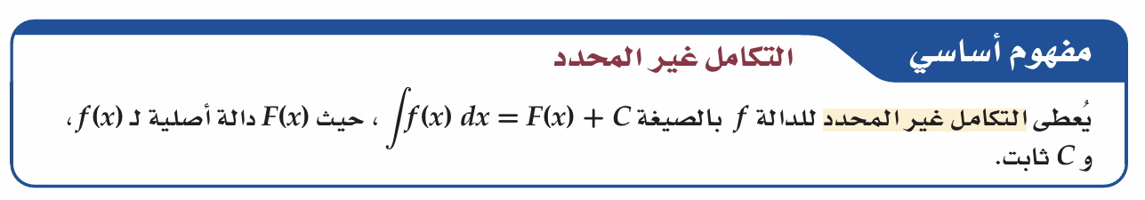
حل الواجب
الموضوع/
النظرية الأساسية في التفاضل والتكامل
1446/11/10
اختبار قصير
الرئيسية
التهيئة
جواهر الحارثي @jewelsAlshdaddi
التدريس
الأهداف الخاصة:
التكامل غير المحدد.
التدريب
التقويم
الاغلاق

Slide 14
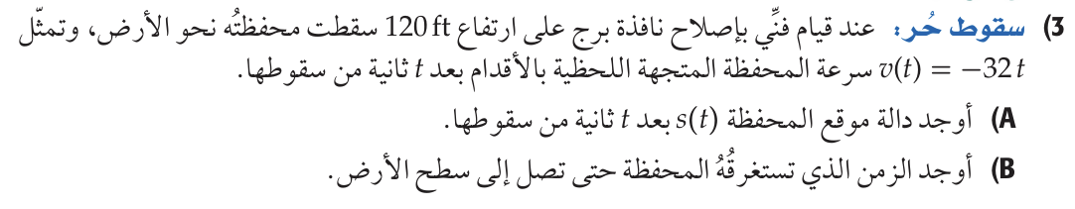
تحقق من فهمك
حل الواجب
الموضوع/
النظرية الأساسية في التفاضل والتكامل
1446/11/10
اختبار قصير
الرئيسية
التهيئة
جواهر الحارثي @jewelsAlshdaddi
التدريس
الأهداف الخاصة:
التكامل غير المحدد.
التدريب
التقويم
الاغلاق
تعلم ذاتي

Slide 15
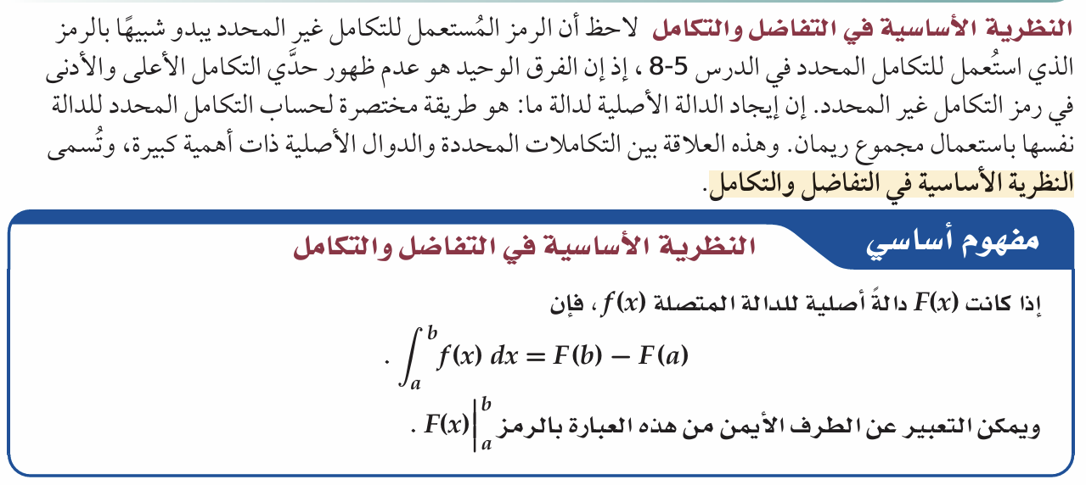
حل الواجب
الموضوع/
النظرية الأساسية في التفاضل والتكامل
1446/11/10
اختبار قصير
الرئيسية
التهيئة
جواهر الحارثي @jewelsAlshdaddi
التدريس
الأهداف الخاصة:
المساحات تحت المنحنى.
التدريب
التقويم
الاغلاق

Slide 16
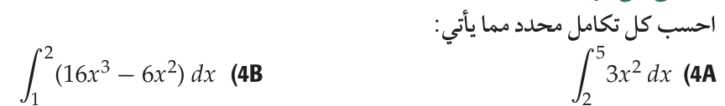
تحقق من فهمك
حل الواجب
الموضوع/
النظرية الأساسية في التفاضل والتكامل
1446/11/10
اختبار قصير
الرئيسية
التهيئة
جواهر الحارثي @jewelsAlshdaddi
التدريس
الأهداف الخاصة:
المساحات تحت المنحنى.
التدريب
التقويم
الاغلاق
تعلم ذاتي

Slide 17
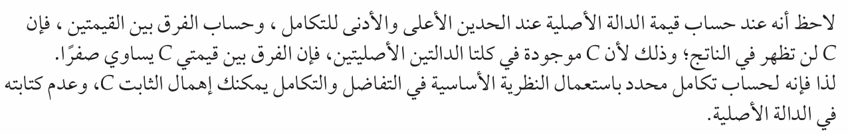
حل الواجب
الموضوع/
النظرية الأساسية في التفاضل والتكامل
1446/11/10
اختبار قصير
الرئيسية
التهيئة
جواهر الحارثي @jewelsAlshdaddi
التدريس
الأهداف الخاصة:
التكامل المحددة وغير المحددة.
التدريب
التقويم
الاغلاق

Slide 18
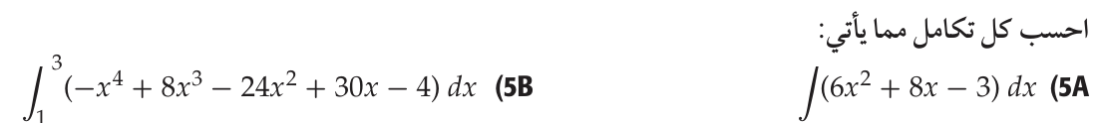
تحقق من فهمك
حل الواجب
الموضوع/
النظرية الأساسية في التفاضل والتكامل
1446/11/10
اختبار قصير
الرئيسية
التهيئة
جواهر الحارثي @jewelsAlshdaddi
التدريس
الأهداف الخاصة:
التكامل المحددة وغير المحددة.
التدريب
التقويم
الاغلاق
تعلم ذاتي

Slide 19
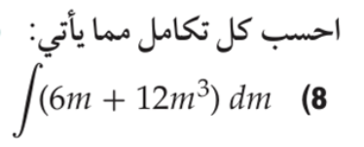
تـــدرب
حل الواجب
الموضوع/
النظرية الأساسية في التفاضل والتكامل
1446/11/10
اختبار قصير
الرئيسية
التهيئة
جواهر الحارثي @jewelsAlshdaddi
التدريس
الأهداف الخاصة:
المساحات تحت المنحنى.
التكامل المحددة وغير المحددة.
التدريب
التقويم
الاغلاق
تعلم أقران

Slide 20
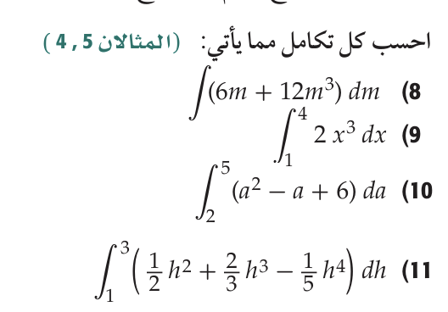
تـــدرب
حل الواجب
الموضوع/
النظرية الأساسية في التفاضل والتكامل
1446/11/10
اختبار قصير
الرئيسية
التهيئة
جواهر الحارثي @jewelsAlshdaddi
التدريس
الأهداف الخاصة:
المساحات تحت المنحنى.
التكامل المحددة وغير المحددة.
التدريب
التقويم
الاغلاق
تعلم تعاوني

Slide 21
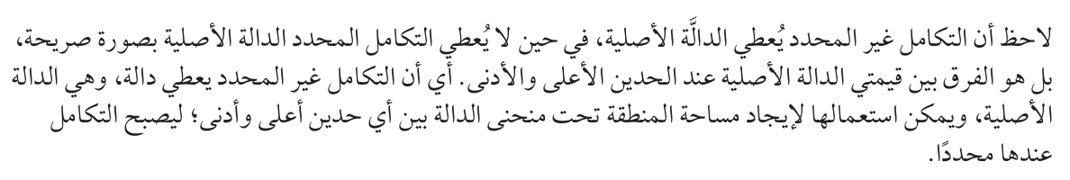
الموضوع/
النظرية الأساسية في التفاضل والتكامل
1446/11/10
حل الواجب
اختبار قصير
الرئيسية
التهيئة
جواهر الحارثي @jewelsAlshdaddi
التدريس
الأهداف الخاصة:
التكاملات المحددة.
التدريب
التقويم
الاغلاق

Slide 22
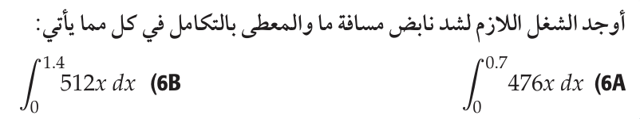
تحقق من فهمك
الموضوع/
النظرية الأساسية في التفاضل والتكامل
1446/11/10
حل الواجب
اختبار قصير
الرئيسية
التهيئة
جواهر الحارثي @jewelsAlshdaddi
التدريس
الأهداف الخاصة:
التكاملات المحددة.
التدريب
التقويم
الاغلاق
تعلم ذاتي

Slide 23
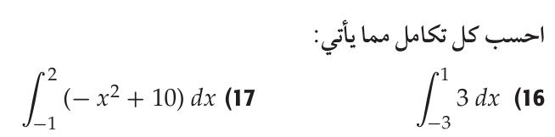
تـــدرب
الموضوع/
النظرية الأساسية في التفاضل والتكامل
1446/11/10
حل الواجب
اختبار قصير
الرئيسية
التهيئة
جواهر الحارثي @jewelsAlshdaddi
التدريس
الأهداف الخاصة:
التكاملات المحددة.
التدريب
التقويم
الاغلاق
تعلم أقران

Slide 24
تـــدرب
الموضوع/
النظرية الأساسية في التفاضل والتكامل
1446/11/10
حل الواجب
اختبار قصير
الرئيسية
التهيئة
جواهر الحارثي @jewelsAlshdaddi
التدريس
الأهداف الخاصة:
التكاملات المحددة.
التدريب
التقويم
الاغلاق
تعلم تعاوني

Slide 25
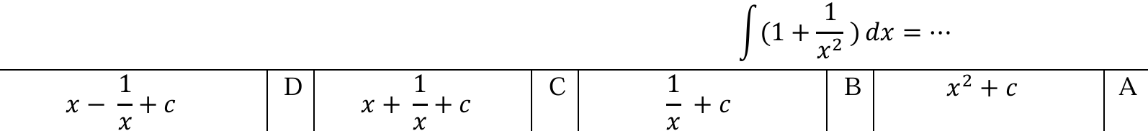
تحصيلي
الموضوع/
النظرية الأساسية في التفاضل والتكامل
1446/11/10
حل الواجب
اختبار قصير
الرئيسية
التهيئة
جواهر الحارثي @jewelsAlshdaddi
الأهداف الخاصة:
إيجاد الدوال الأصلية.
قواعد الدوال الأصلية.
التكامل غير المحدد.
المساحات تحت المنحنى.
التكامل المحددة وغير المحددة.
التكاملات المحددة.
التدريس
التدريب
التقويم
الاغلاق
تقويم تشخيصي

Slide 26
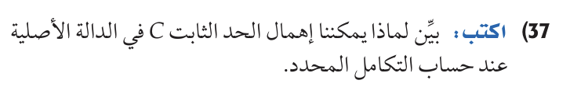
مهارات التفكير العليا
الموضوع/
النظرية الأساسية في التفاضل والتكامل
1446/11/10
حل الواجب
اختبار قصير
الرئيسية
التهيئة
جواهر الحارثي @jewelsAlshdaddi
الأهداف الخاصة:
إيجاد الدوال الأصلية.
قواعد الدوال الأصلية.
التكامل غير المحدد.
المساحات تحت المنحنى.
التكامل المحددة وغير المحددة.
التكاملات المحددة.
التدريس
التدريب
التقويم
الاغلاق

Slide 27
جدول التعلم
الموضوع/
النظرية الأساسية في التفاضل والتكامل
1446/11/10
ماذا أعرف | ما أريد أن أعرف | ماذا تعلمت
حل الواجب
اختبار قصير
الرئيسية
التهيئة
جواهر الحارثي @jewelsAlshdaddi
الأهداف الخاصة:
إيجاد الدوال الأصلية.
قواعد الدوال الأصلية.
التكامل غير المحدد.
المساحات تحت المنحنى.
التكامل المحددة وغير المحددة.
التكاملات المحددة.
التدريس
التدريب
التقويم
الاغلاق

Slide 28

الواجب
الموضوع/
النظرية الأساسية في التفاضل والتكامل
1446/11/10
حل الواجب
اختبار قصير
الرئيسية
التهيئة
جواهر الحارثي @jewelsAlshdaddi
الأهداف الخاصة:
إيجاد الدوال الأصلية.
قواعد الدوال الأصلية.
التكامل غير المحدد.
المساحات تحت المنحنى.
التكامل المحددة وغير المحددة.
التكاملات المحددة.
التدريس
ها قد مضت الأيام متوالية سريعة حصدنا خلال ساعاتها أجمل المعارف وقطفنا في أيامها أنفع العلوم مضت الأيام لتبقى لنا منها ذكرى تملأ قلوبنا أنسا وبهجة كلما مرت بخيالنا.
التدريب
التقويم
الاغلاق

